Slide 1

Проблемное обучение

Slide 2
Проблемные методы обучения
Методы постановки проблемы:
Сообщение проблемы учителем от проблемной ситуации.
Постановка проблемы учениками от проблемной ситуации.
Побуждающий диалог от проблемной ситуации.
Методы поиска решения:
Сообщение гипотез, проверка учителем .
Выдвижение и проверка гипотез учениками.
Побуждающий к гипотезам диалог.

Slide 3
Примерный ход урока
1-й этап. Создание проблемной ситуации.
2-й этап. Гипотезы. Актуализация. План.
3-й этап. Решение проблемы(открытие нового знания). Применение нового знания.

Slide 4
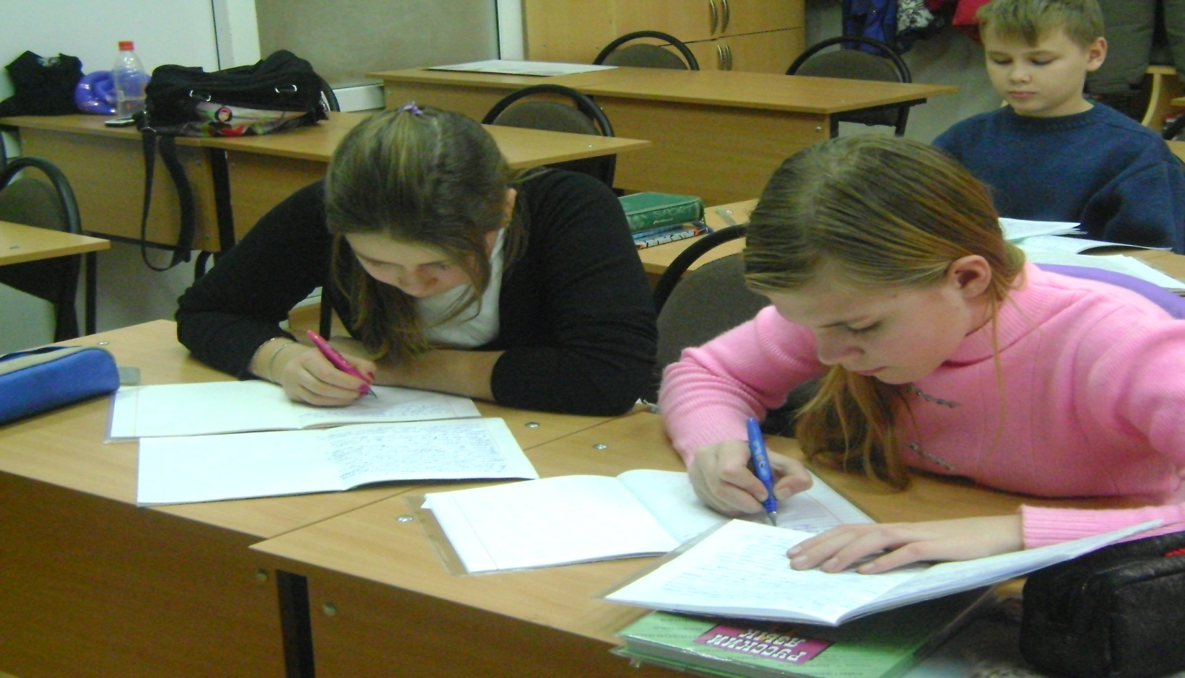
Урок русского языка в 6 классе.
Тема: «Гласные в суффиксах причастий настоящего времени"

Slide 5
Ход урока .
Анализ | Учитель | Ученики
Постановка. Задание на столкновение мнений ( пара за партой). | -На каждой парте лист с глаголами. Устно образуйте действительные причастия с помощью суффиксов –УЩ-/ -ЮЩ- , АЩ-/-ЯЩ- .Запишите только суффикс. - Проверяем глагол «бороться». Какой суффикс в причастии? (Аналогично проверяем остальное) | Работают с глаголами: бороться колыхаться клеить лечить У нас -ЮЩ- А у нас –ЯЩ- Удивлены разбросу мнений .

Slide 6
Анализ | Учитель | Ученики
Побуждение | - Задание одно? А как выполнили? -Почему так получилось? -Суффиксы мы как раз знаем. А в чем возникли сомнения? -Значит, какая сегодня тема урока? | - Одно задание выполнили по-разному. -Не знаем суффиксов причастий. -Какие гласные пишутся в суффиксах причастий. -Гласные в суффиксах действительных причастий настоящего времени ( Тема.)

Slide 7
Анализ | Учитель | Ученики
Поиск Общий материал | -Причастия на доске помогут вам открыть правило. Прочитайте их внимательно. -Что заметили? Выделяет суффиксы. | Читают два столбика слов: борющийся колышущийся тающий клеящий лечащий гонящий -В причастиях 1-го столбика суффиксы -УЩ-/-ЮЩ- , 2 столбика -АЩ-/ -ЯЩ-.

Slide 8
Анализ | Учитель | Ученики
Побуждение к гипотезе К проверке Подсказка к проверке | -От чего зависит выбор гласной в суффиксе? Какие есть гипотезы? -Вы с этой гипотезой согласны? -Какие буквы перед суффиксом в причастиях 1-го столбика? -Значит, гипотеза о буквах ….? | - От буквы перед суффиксом: после согласной пишется -УЩ-/ -ЮЩ-. (Ошибочная гипотеза.) Молчат. -В слове «тающий» перед суффиксом -ЮЩ- гласная буква. -Эта гипотеза неверна.

Slide 9
Анализ | Учитель | Ученики
Побуждение к гипотезе К проверке Подсказка к проверке | -Какие еще есть гипотезы? -Вы с этой гипотезой согласны? -Сравните ударение в словах 1-го и 2-го столбика. -Т.е. гипотеза об ударении…? | -Суффикс зависит от ударения: без него пишутся -УЩ- / -ЮЩ-. (Ошибочная гипотеза.) Молчат. - В обоих столбиках суффиксы безударные. -Тоже ошибочная.

Slide 10
Анализ | Учитель | Ученики
Побуждение и подсказка к решающей гипотезе | Какие есть еще гипотезы? Вспомните,что вы знаете о причастии. Появилась новая гипотеза? | Молчат. -Причастие – это особая форма глагола….(Дают определение.) -Суффикс причастия зависит от спряжения глагола, от которого оно образовано:1-е спряжение –УЩ-/-ЮЩ-, 2-е спряжение –АЩ-/-ЯЩ-.(Решающая гипотеза.)

Slide 11
Анализ | Учитель | Ученики
Побуждение к проверке | -Как проверить эту гипотезу? -Делайте. Что у вас получилось? | Определить спряжение глаголов, от которых образованы причастия каждого столбика. В 1-м столбике причастия образованы от глаголов 1-го спряжения, во 2-м- от глаголов 2-го спряжения.

Slide 12
Анализ | Учитель | Ученики
Формулировка Учебник | -Сформулируйте правило. -Сравним вывод с учебником. | - В действительных причастиях настоящего времени, образованных от глаголов 1-го спряжения , пишутся суффиксы -УЩ- / -ЮЩ- , от глаголов 2 –го спряжения -АЩ- / -ЯЩ-. -Все верно.

Slide 13
Спасибо за внимание!

